Slide 1






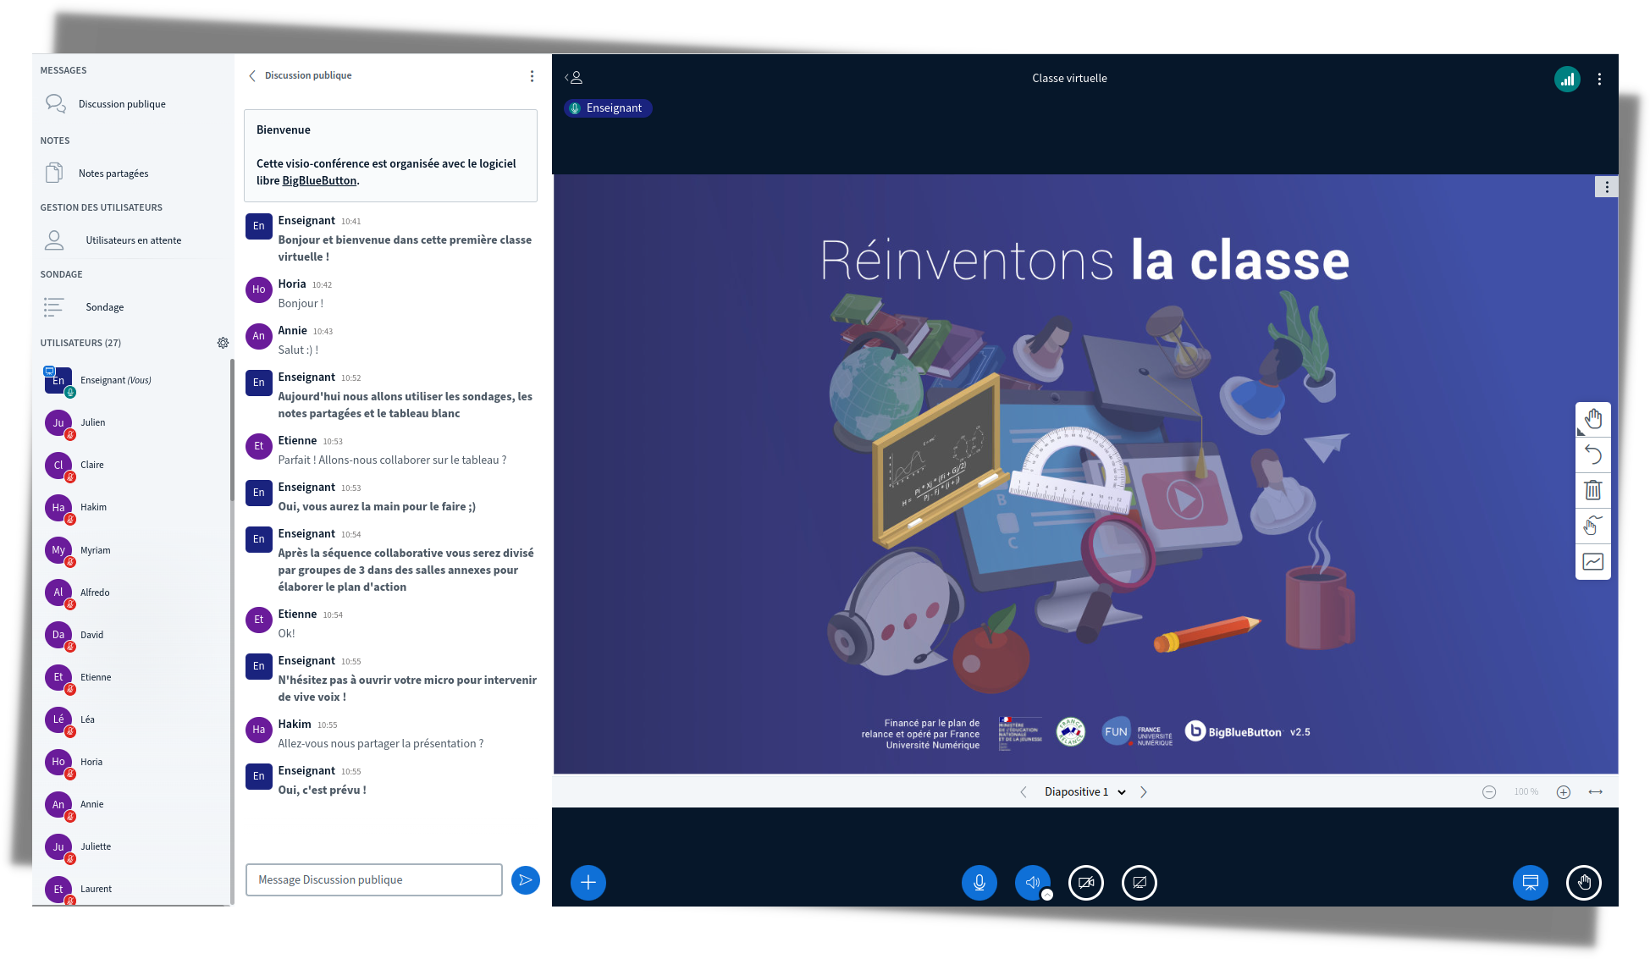







Outil pour ma classe virtuelle
A adapter en fonction des besoins de l'établissement
Téléchargement facile des documents (PDF, texte, images, PPT, .doc .xls)
Tableau blanc multi-utilisateurs avec annotation et surlignage des diapositives
Notes partagées pour une collaboration plus facile
Chat public et privé & Sondages rapides et faciles
En tant qu'enseignant, je peux utiliser BBB de 4 façons :
1
Via LTI sur : Je peux lancer une classe virtuelle pour mes étudiants
Contacter la DSI de mon établissement !
2
Via le plugin BBB sur : Je peux lancer une classe virtuelle pour mes étudiants
Contacter la DSI de mon établissement !
3
Via le Pod de mon établissement
Contacter la DSI de mon établissement !
4
Par le portail https://classe-virtuelle.numerique-esr.fr/
Toute personne qui dispose du lien peut y accéder
Connexion via Shibboleth pour créer et diffuser une classe virtuelle !

